Slide 1
И с отрывом в 93 очка стали победителями

Slide 2
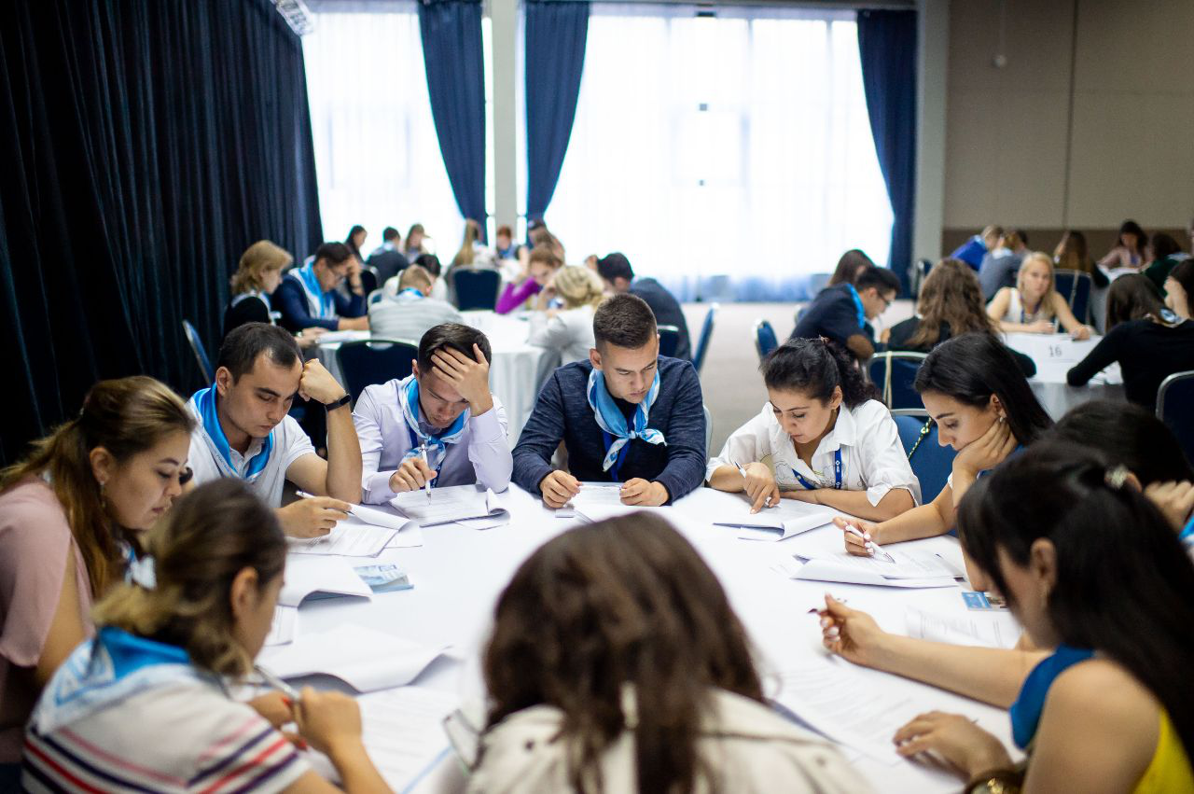
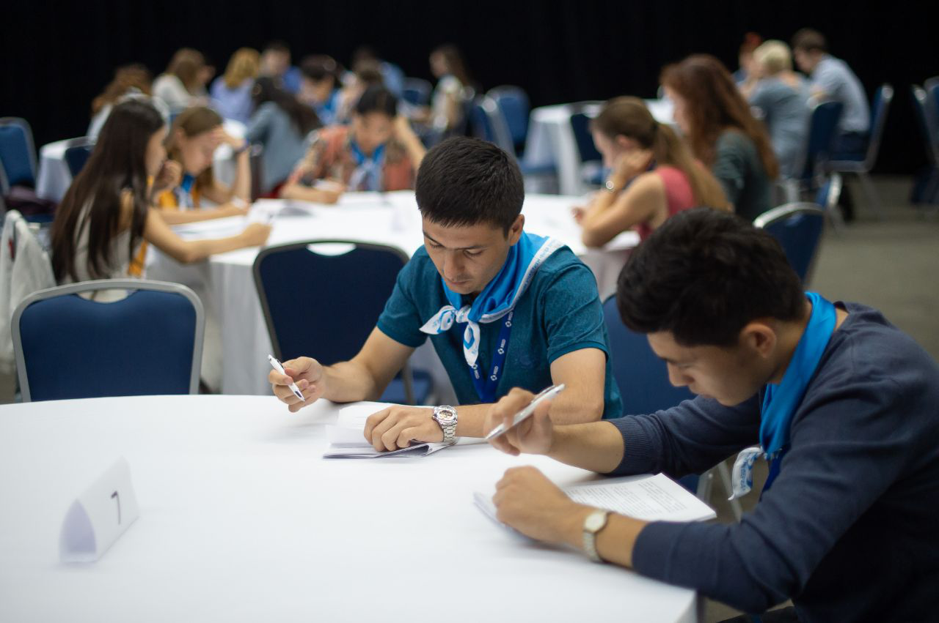
С честью и достоинством представили Узбекистан во время олимпиадного блока

Slide 3
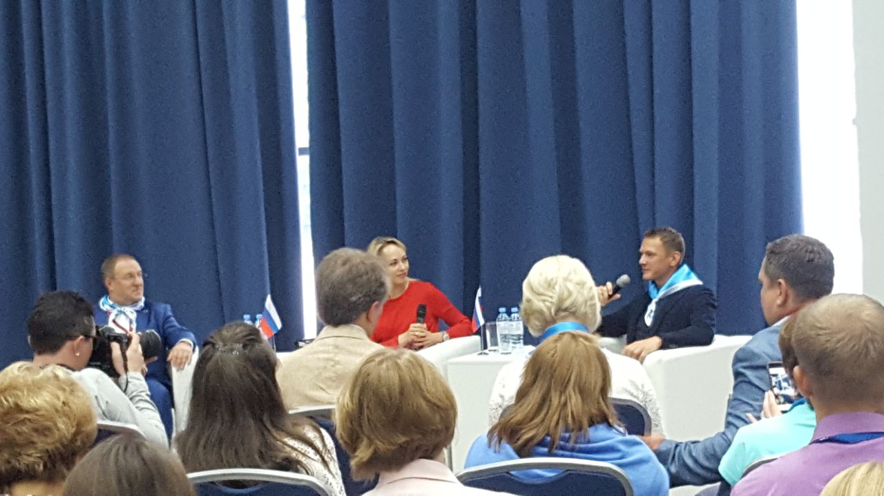
Присутствовали на интервью
Родионова Петра Петровича
Генерального директора «Герофарм»
Шестакова Владислава Николаевича
Директора ФБУ «Государственный институт лекарственных средств и надлежащих практик»

Slide 4
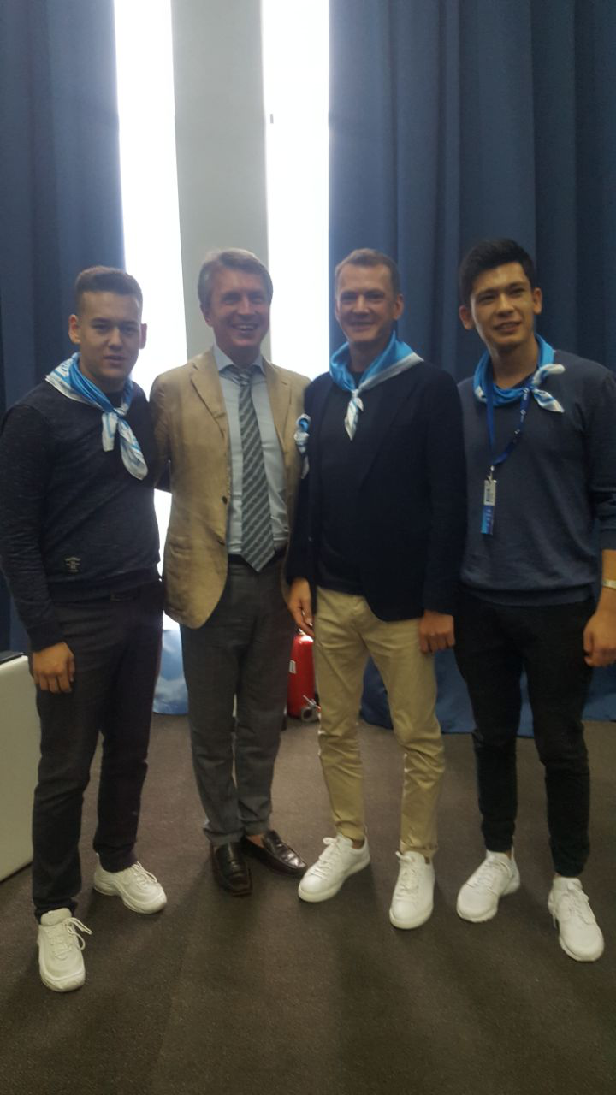
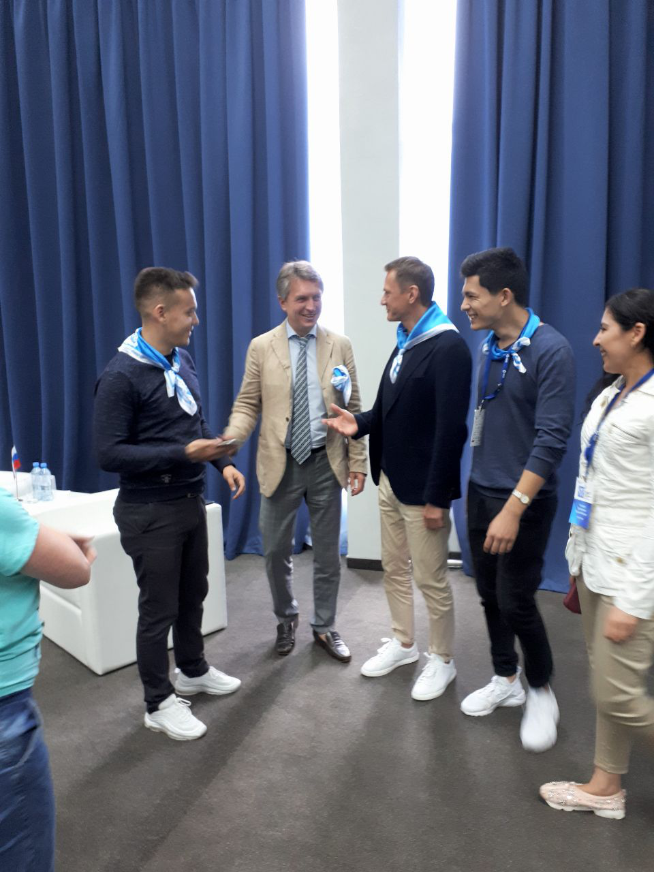

Slide 5
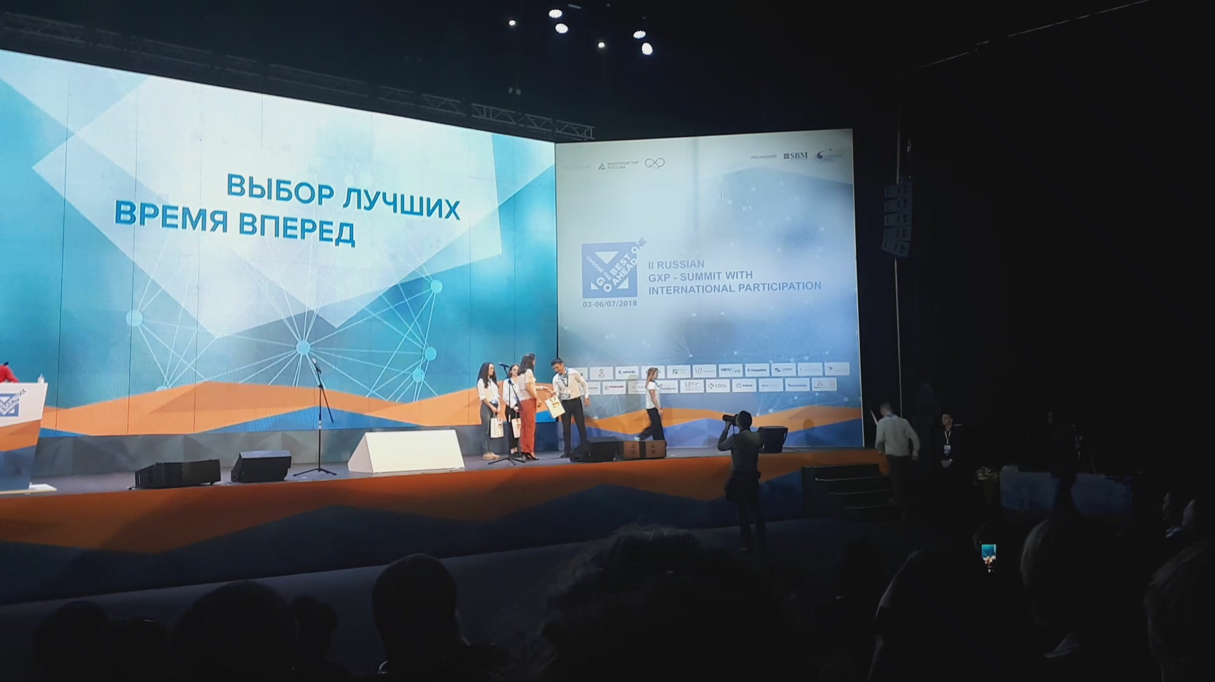
На церемонии закрытия НАШ СТУДЕНТ Суннатулло Фазлиев победил в номинации «лучшая презентация проекта» от спонсора Саммита Герофарм

Slide 6
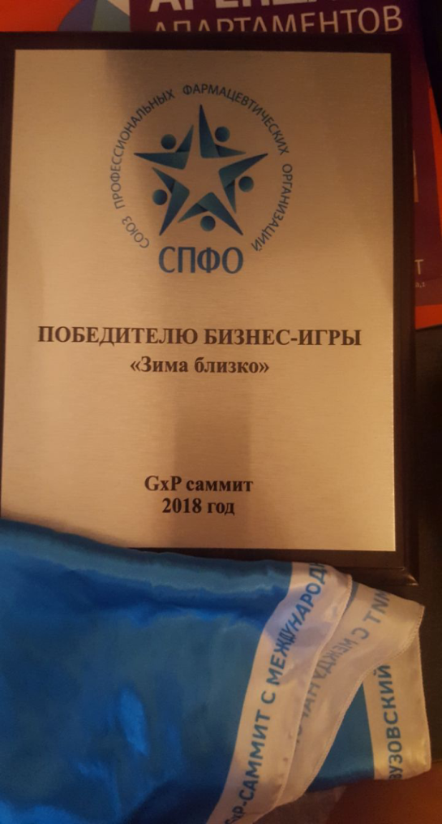
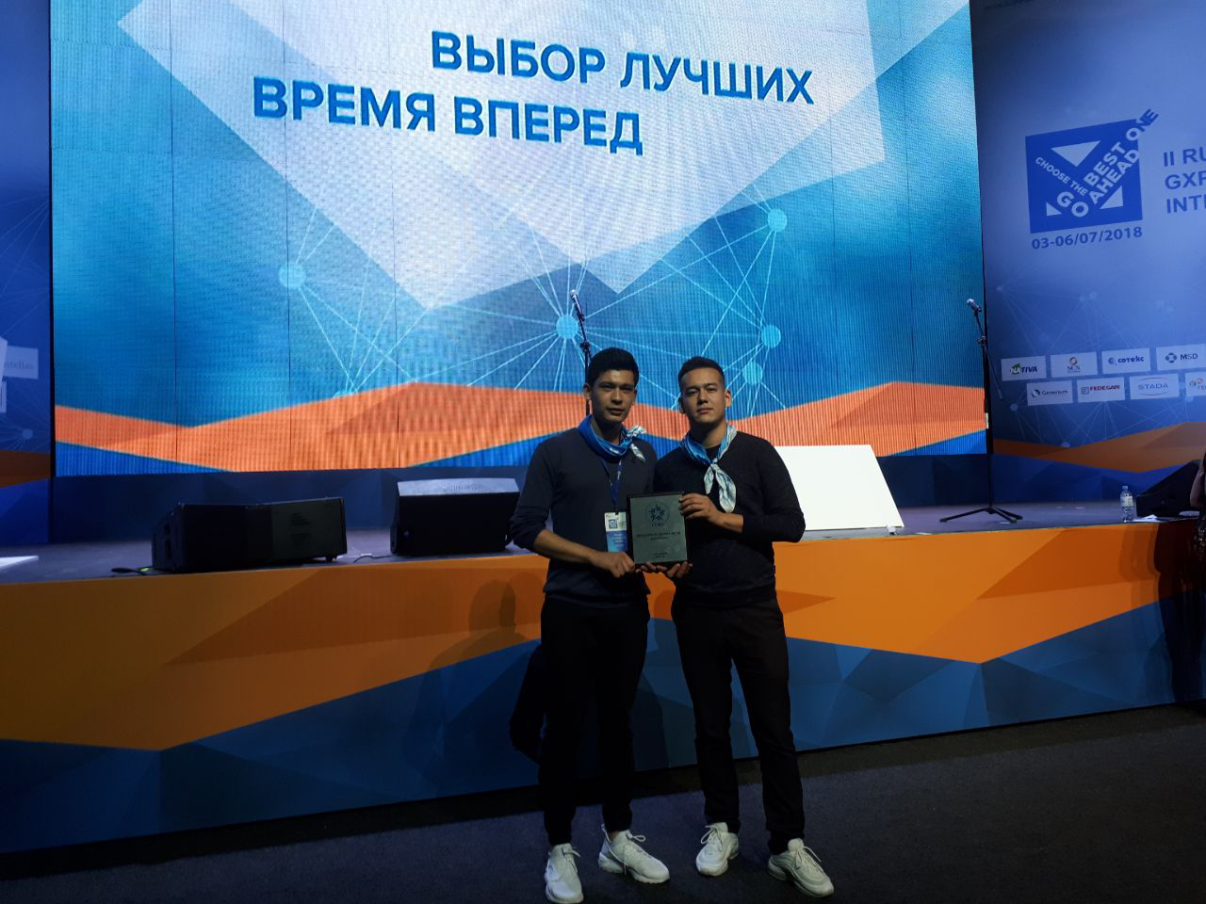
На церемонии закрытия на главной сцене НАША КОМАНДА получили награду за победу в бизнес-игре

Slide 8
Провели беседу, обменялись контактами и получили письмо от представителя международной федерации студентов фармацевтов

Slide 9
Dear Feruz, Akmal and Shannoza, My name is Martin and we talked this week at the GxP-Summit in Rosa Khutor. There is some information about our federation I would like to share with you. First this is our website where you can find more about projects we do and our members: https://www.ipsf.org/ You can also find links to our social media in my signature. If you have any questions please do ask me. Do you want to become member of IPSF? I can get you in contact with person responsible for membership. You said I should send you the conditions for applying in our federation. Here is the link to our official documents: https://www.ipsf.org/sites/default/files/IPSF%20Official%20Documents%20-%20adopted%20by%20the%2063rd%20General%20Assembly.pdf Please look at page 6 and 45 under Membership. You can apply for Member in Association with you local association of pharmacy students. As an individual you can apply for Individual membership. I know the documents can be quite confusing so please ask me if you have any questions. Looking forward to your reply. Best regards, Mr. Martin KOPRIVNIKAR KRAJNC Corporate Relations Coordinator 2017 - 2018

